Slide 1

Особенности формирования речевого творчества дошкольников
Подготовила презентацию воспитатель
Группы №8,д/о 8 Рыбалтовская Н.Ю.

Slide 2

Значение формирования речевого творчества дошкольника
Давно установлено, что к старшему дошкольному возрасту проявляются существенные различия в уровне речи детей. Большие затруднения у детей вызывает подбор точных эпитетов, метафор для передачи эмоционального состояния, своего поведения и других людей, построение предложений разных видов.
Для устранения данных проблем существует множество приемов .

Slide 3
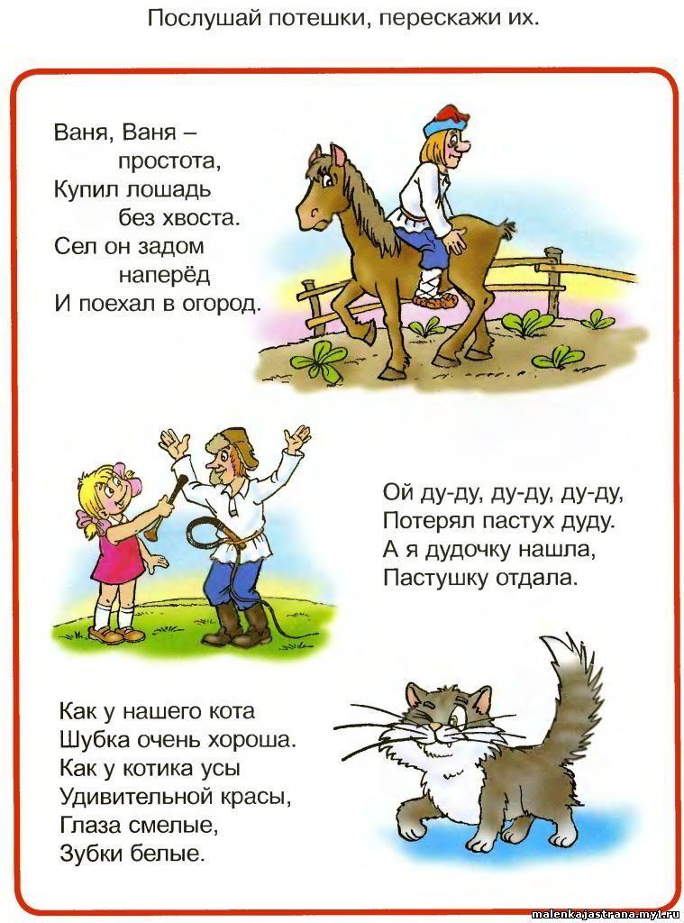
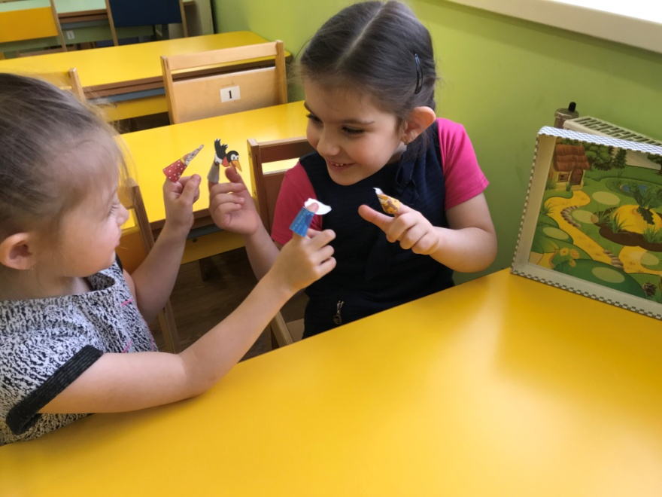
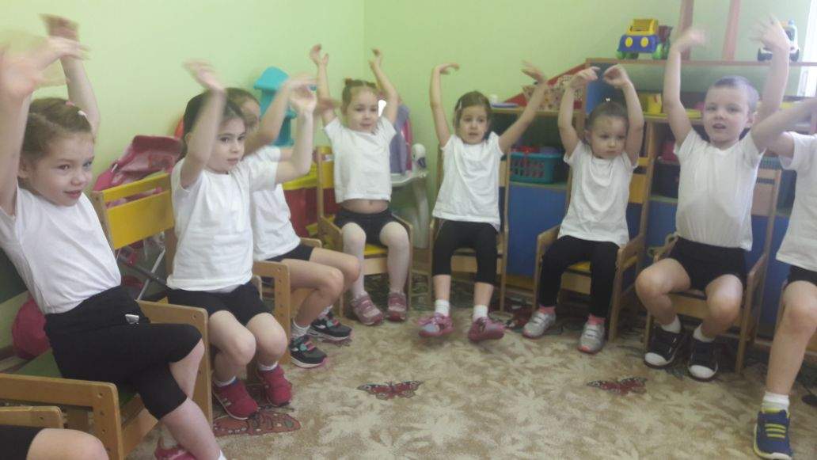
Активное использование в образовательном процессе произведений русского народного творчества: скороговорок потешек, пословиц ,поговорок

Slide 4
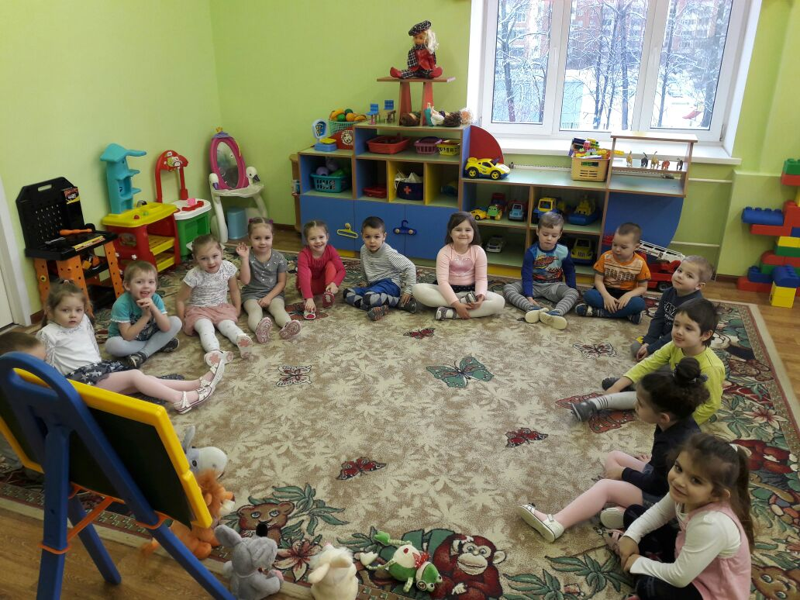
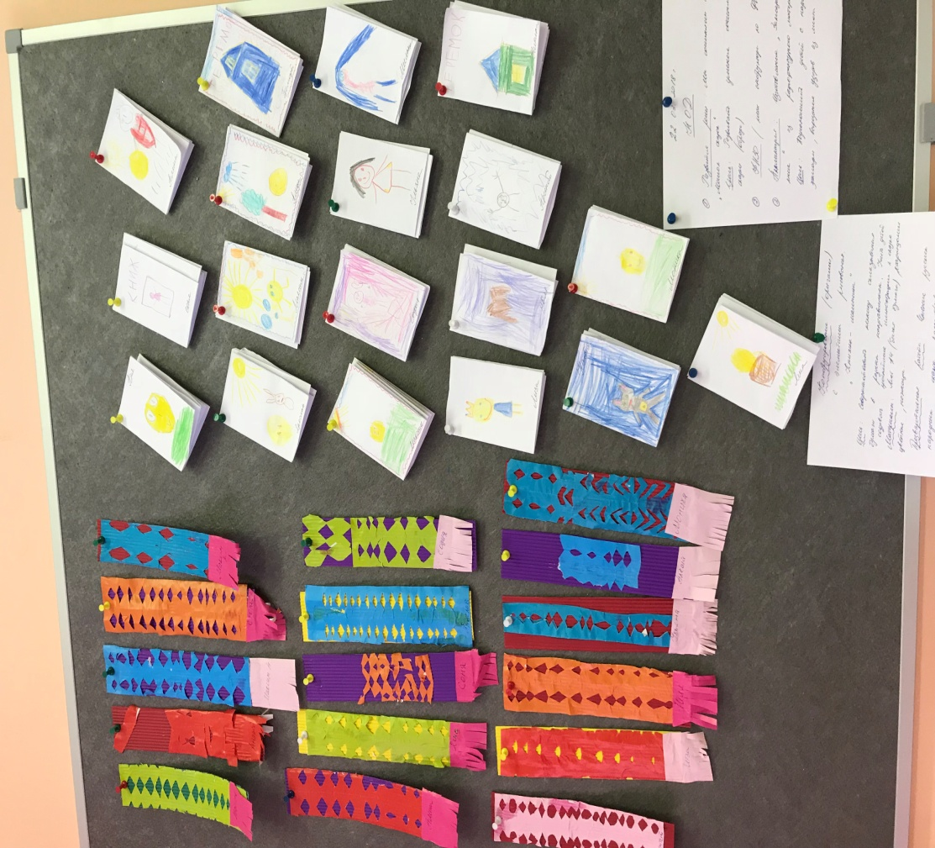
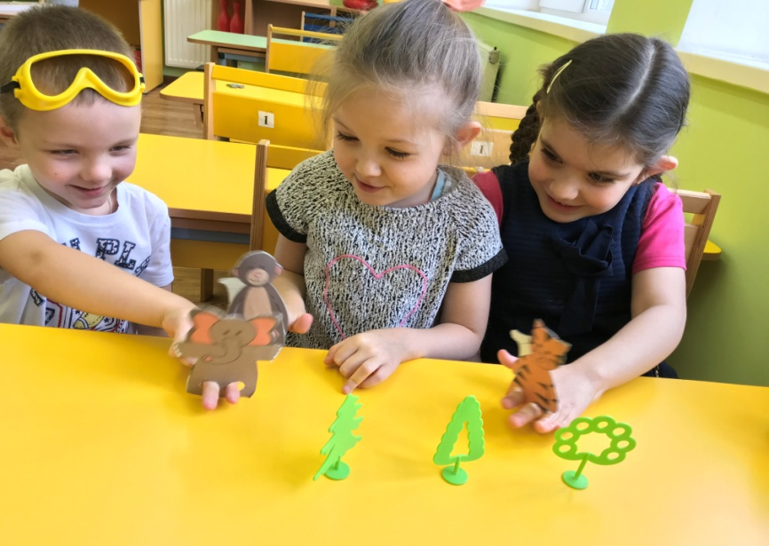
Организация проектов: «Юный сочинитель» и «Как рождается книга»

Slide 5
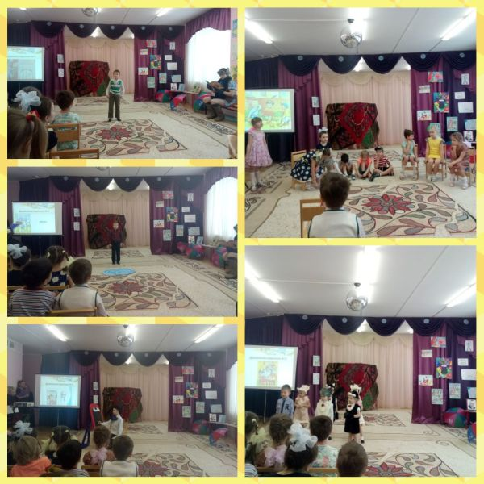
Организация конкурсов стихов
«День поэзии»

Slide 6
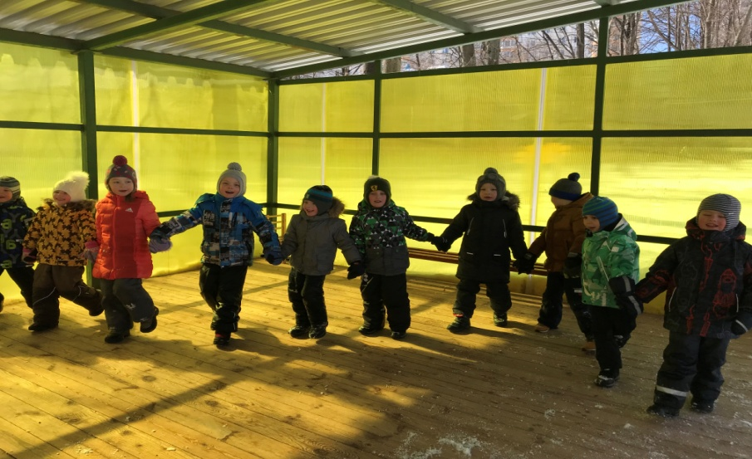
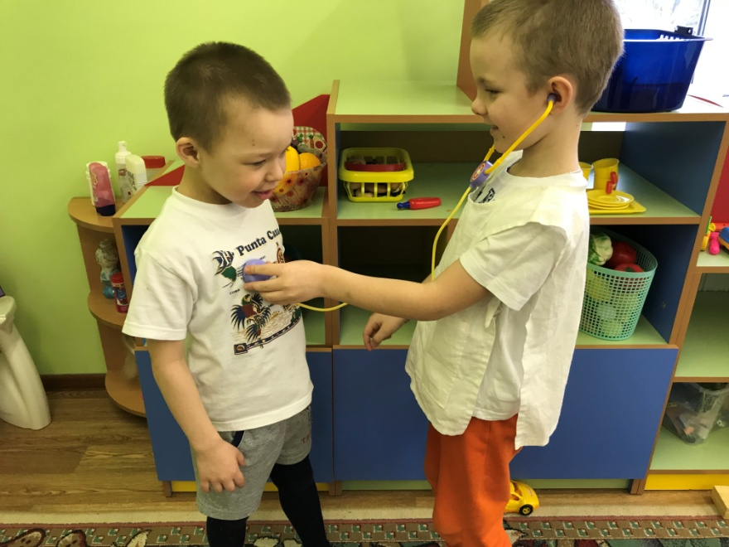
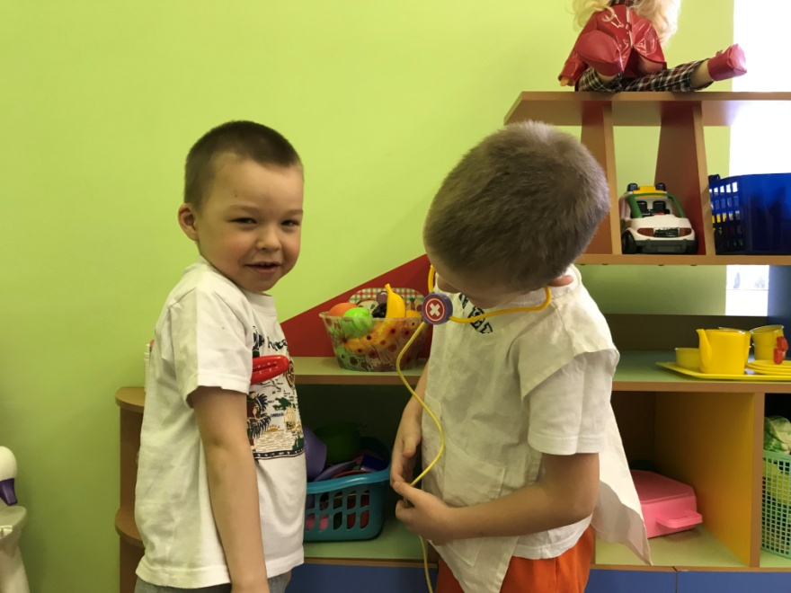
Проигрывание сюжетных народных игр, различных этюдов

Slide 7
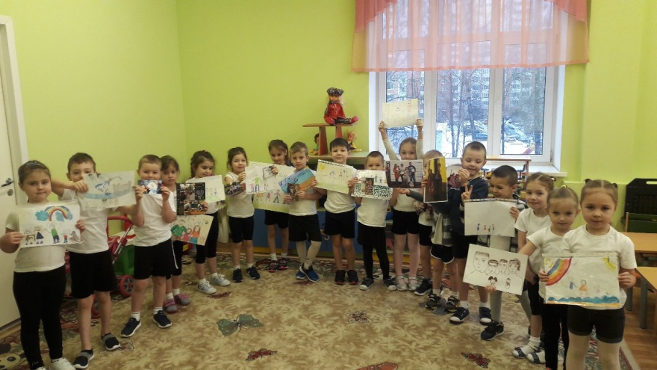
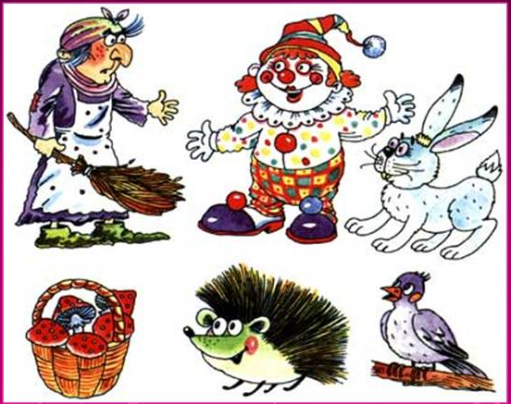
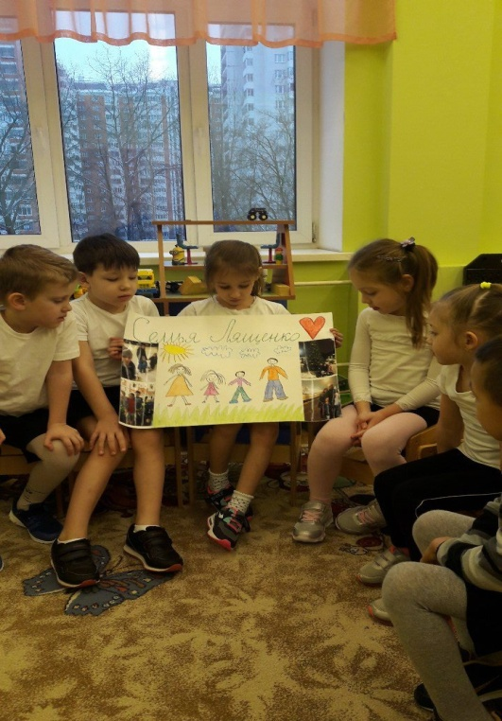
Придумывание сказок

Slide 8
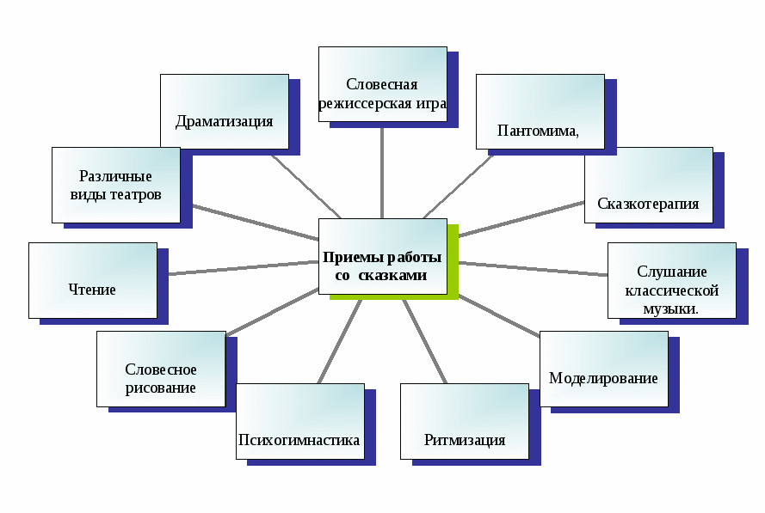

Slide 9
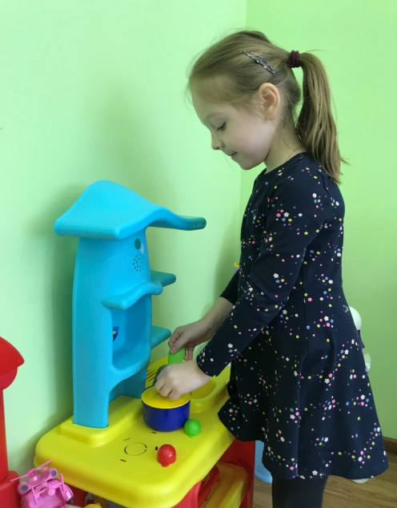
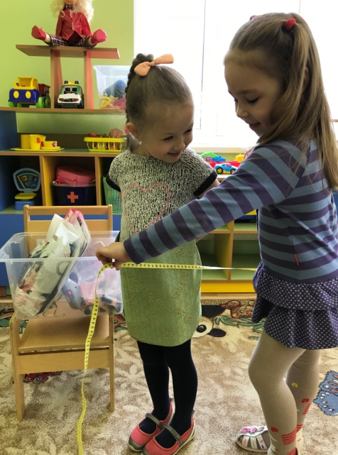
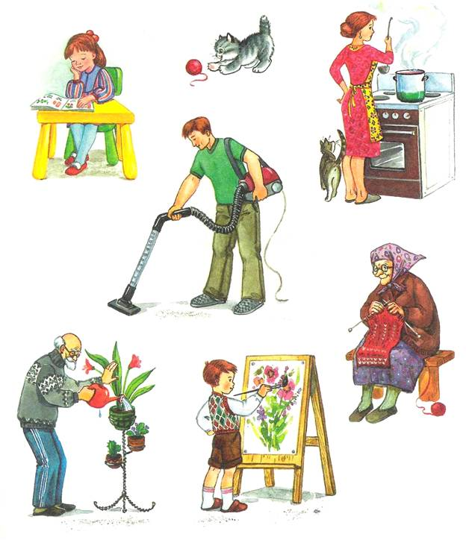
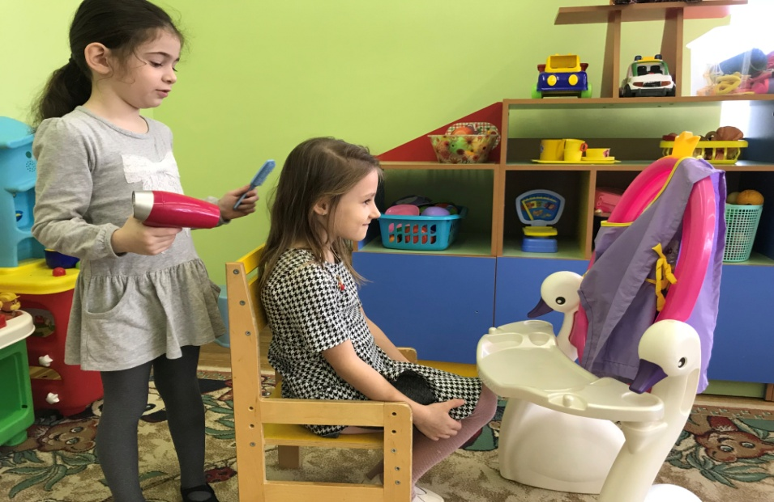
Оживление иллюстраций

Slide 10
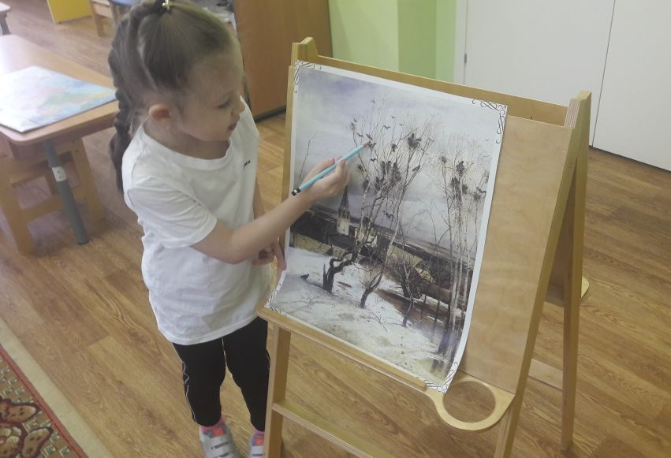
Описательный рассказ по репродукциям картин известных художников

Slide 11
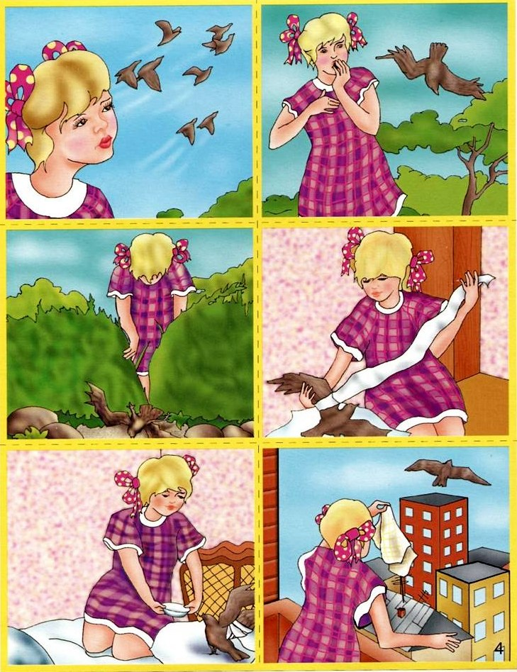
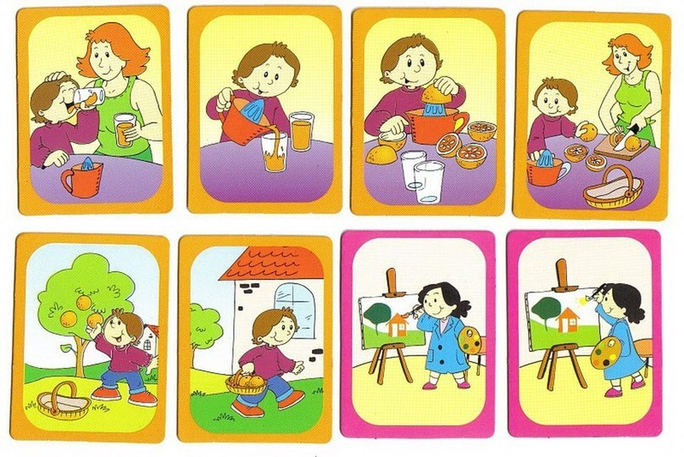
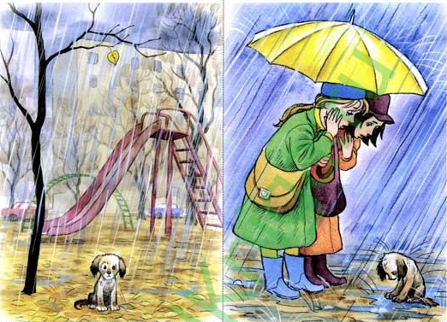
Средства и методы обучения речевому творчеству(иллюстрации и сюжетные картинки)

Slide 12





Подборки художественного слова физкультминуток,динамических пауз,этюдов

Slide 13
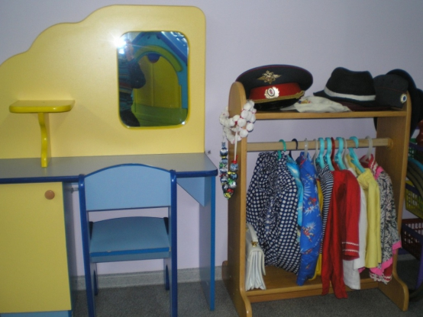
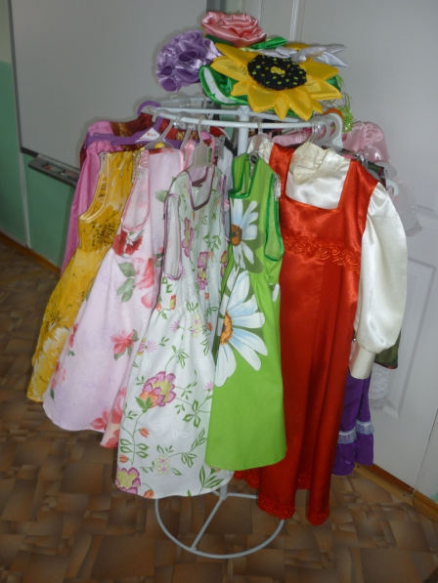
Создание уголка ряжения

Slide 14
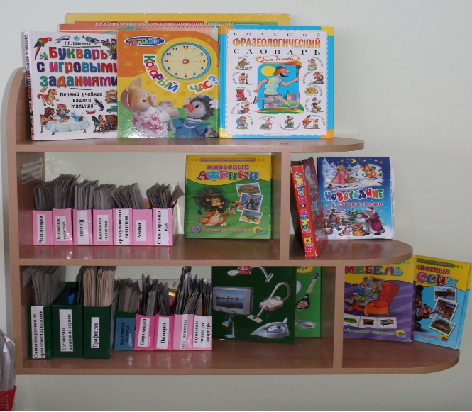
Создание сборника для детей ,родителей и педагогов «Литературная копилка»

Slide 15

Все это является благоприятной средой, способствующей словесному творчеству
Спасибо за внимание!

